Slide 1
FaaS

Slide 2
Aktualität
AWS Lambda 2014
Google Functions 2016
Azure Functions (Microsoft) 2016

Slide 3
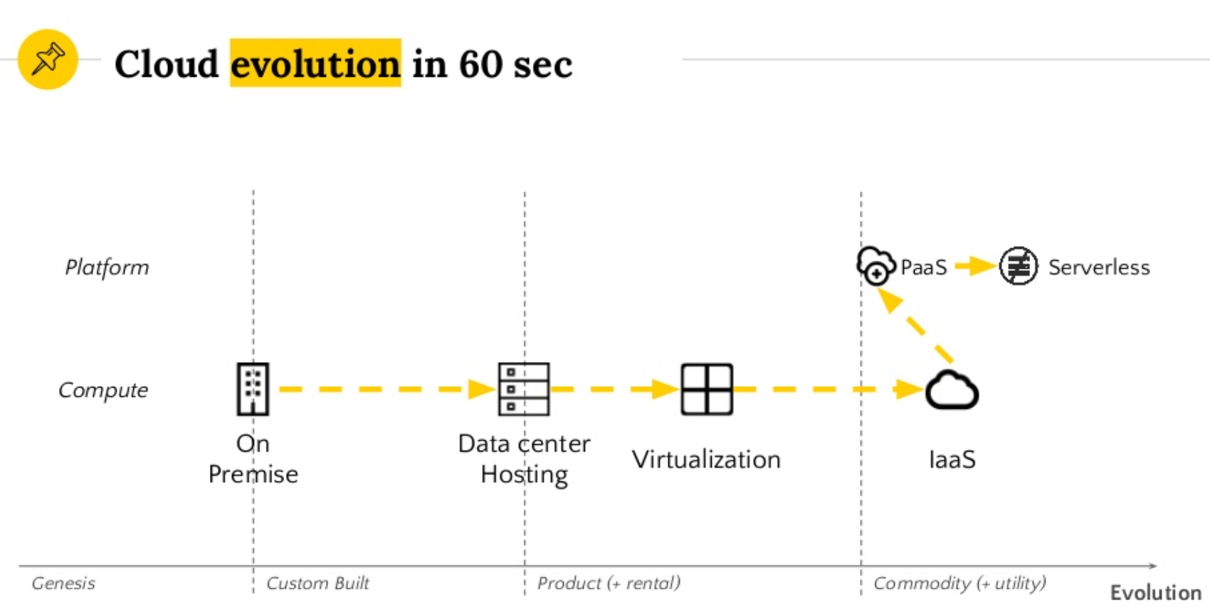

Slide 4
Was ist FaaS – Function as a Service?
Vollständig verwaltete Berechnung | Entwickle deinen Code | Bezahle für die tatsächliche Nutzung
Bereitstellung, Patching, Skalierung, Überwachung, Protokollierung sind out-of-the-box zur Verfügung gestellt LESS OPS | Nimm deinen Code und lade ihn hoch | Nur bei Ausführung des Codes wird eine Gebühr erhoben. pro 100ms 100% Nutzung

Slide 5
Wie funktioniert FaaS?
Auto-Skalierung
+
Erreichbarkeit
Event-gesteuert
Entwickle deinen Code
Bestimme Trigger
Code-ausführung

Slide 6
Sehr schnelle eventgesteuerte Ausführung
HTTP requests Speicherung (z.B. bei File-Upload) Datenbank (z.B. bei Zeilen-Insert) Events stream Warteschlangen/Nachrichten | Geplante Ausführungen/Jobs Überwachung Infrastruktur stream …

Slide 7

Verteilte Architekturen im Überblick
Monolith (starr)
Microservices
Serverless
Notes:
https://de.slideshare.net/bennybauer1/serverless-when-to-faas

Slide 8
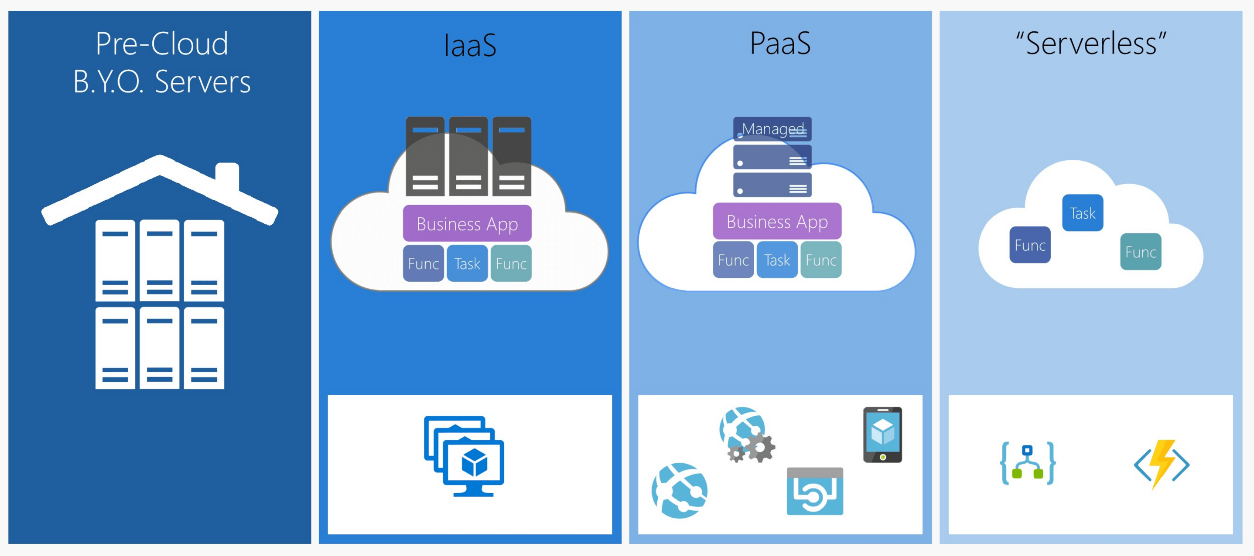
Grundkonzept

Slide 10
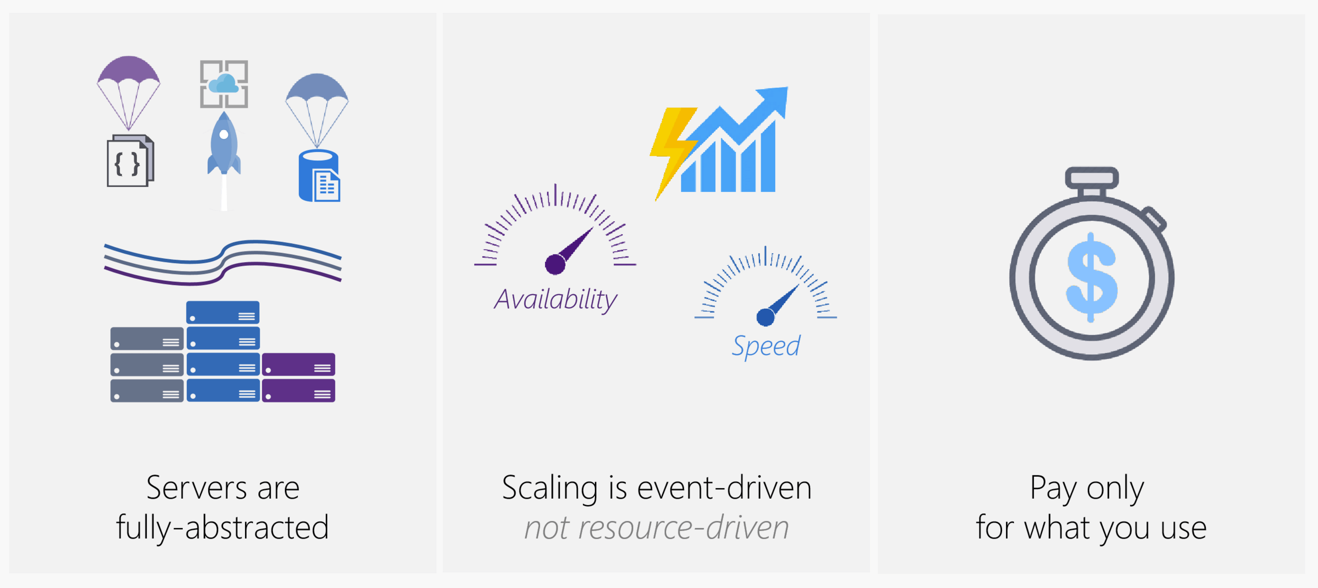
Vorteile

Slide 11
Vorteile
Leistung Variabel
Keine Kosten für nicht genutzte Server
Einfacheres Programmieren
Bessere Nutzung der Resourcen

Slide 12
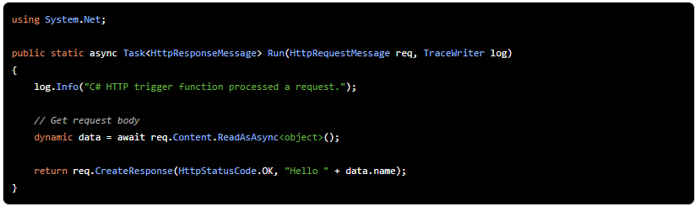
Beispielcode
Einfaches Beispiel für ein Request (Azure Functions)

Slide 13
Quellen
1: https://stackify.com/function-as-a-service-serverless-architecture/
2: https://www.computerwoche.de/a/ein-ausflug-in-die-welt-der-serverless-architekturen,3331496
3: http://t3n.de/news/serverless-computing-server-code-849986/
4: https://www.youtube.com/watch?v=nzOE6pIg6Pw

